Slide 1

Elektronischer Spielbericht SpielberichtOnline – SBO
Link & Zugangsdaten
http://sbo.handball4all.de
Test-Zugang: (es sind immer 3 Spiele ladbar)
  Vereinsnummer: 90001
  PIN Heim: 123456
  PIN Gast: 123456

Slide 2
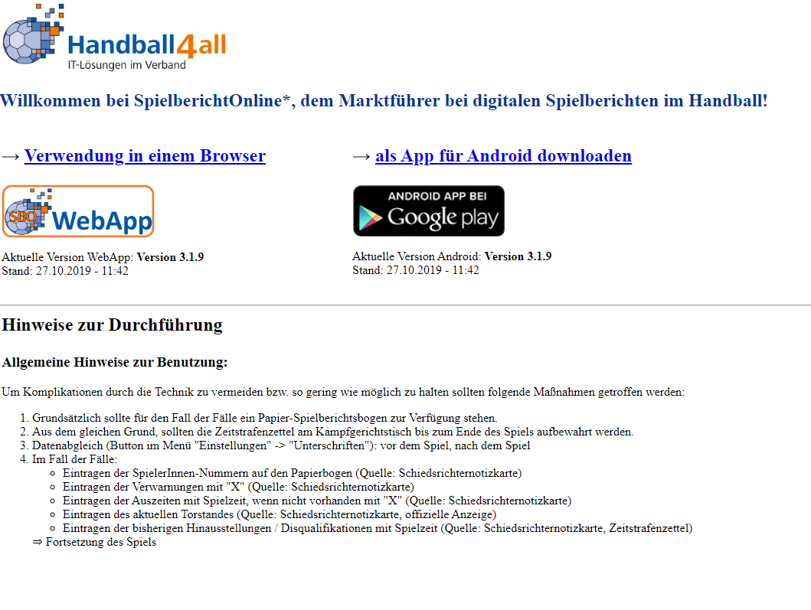
Elektronischer Spielbericht SpielberichtOnline – SBO

Slide 3
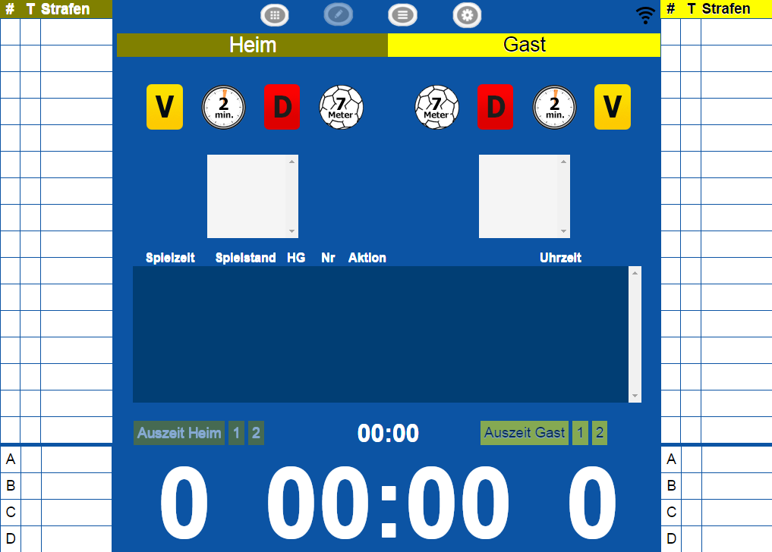
Elektronischer Spielbericht SpielberichtOnline – SBO
Hauptbildschirm

Slide 4
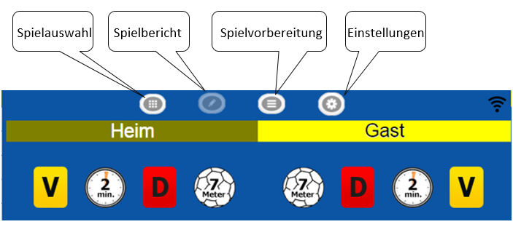
Elektronischer Spielbericht SpielberichtOnline – SBO
Menü

Slide 5
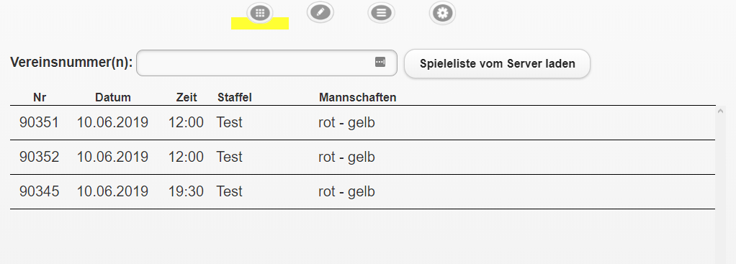
Elektronischer Spielbericht SpielberichtOnline – SBO
Spielauswahl
1
Vereinsnummer eingeben
1
2
Spieleliste laden
2
3
Spiel auswählen
3

Slide 6
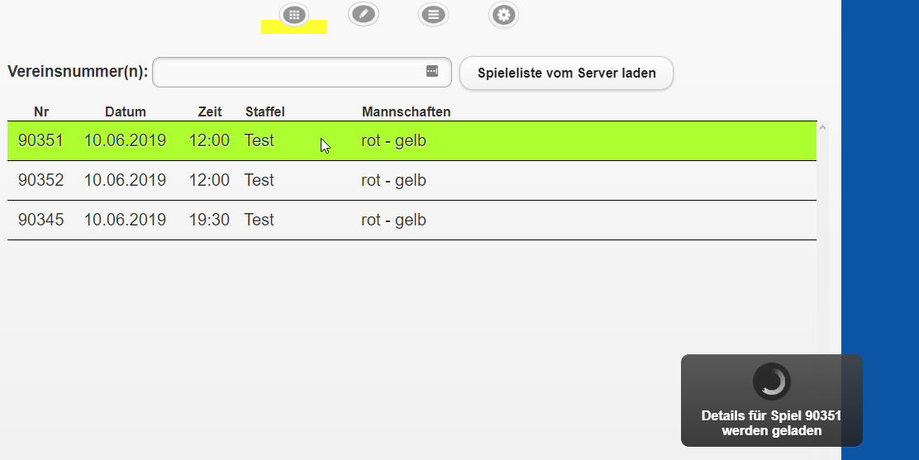
Elektronischer Spielbericht SpielberichtOnline – SBO
Spielauswahl
Bei erfolgreichem Laden des Spiels:

Slide 7
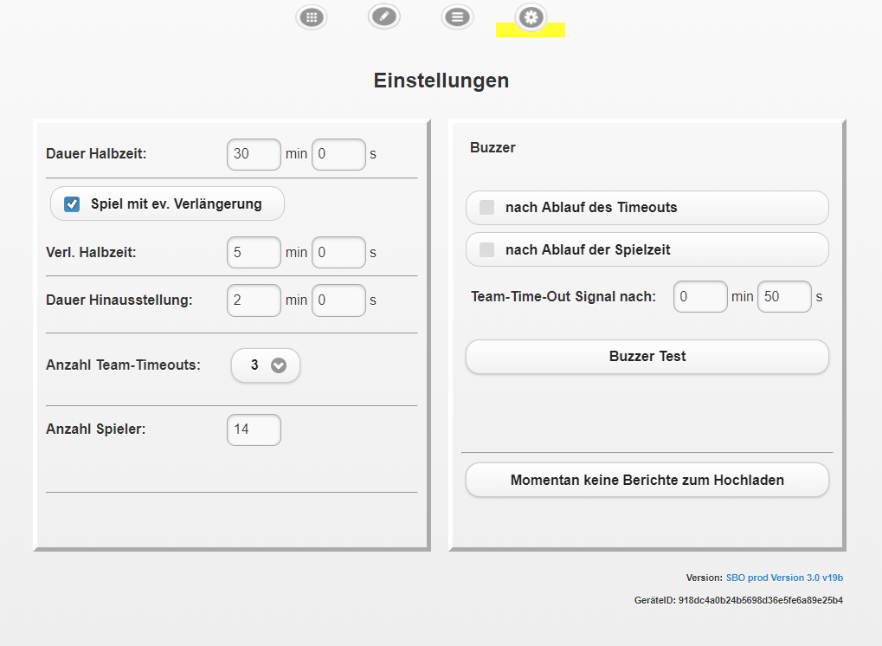
Elektronischer Spielbericht SpielberichtOnline – SBO
Einstellungen
Überprüfen und gegebenenfalls anpassen der Einstellungen im Hinblick auf:
  Dauer der Halbzeit
  Spiel mit Verlängerung (z.B. Pokalspiel)
  Anzahl der Team-Time-Out (Pfalz/OL)
  Anzahl der Spieler (Aktive/Jugend)
1
hier wird angezeigt, wieviele Spielberichte noch hochzuladen sind, z.B. 1 Bericht zum Hochladen, oder 2 Berichte zum Hochladen usw.
2
5
1
2
3
3
4
4
5

Slide 8
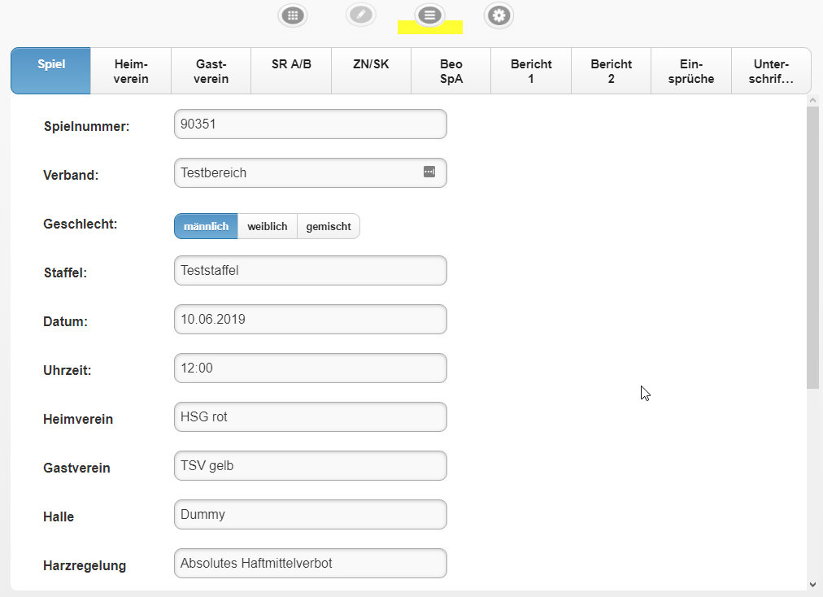
Elektronischer Spielbericht SpielberichtOnline – SBO
Spielvor- & Nachbereitung – Grunddaten des Spiels

Slide 9
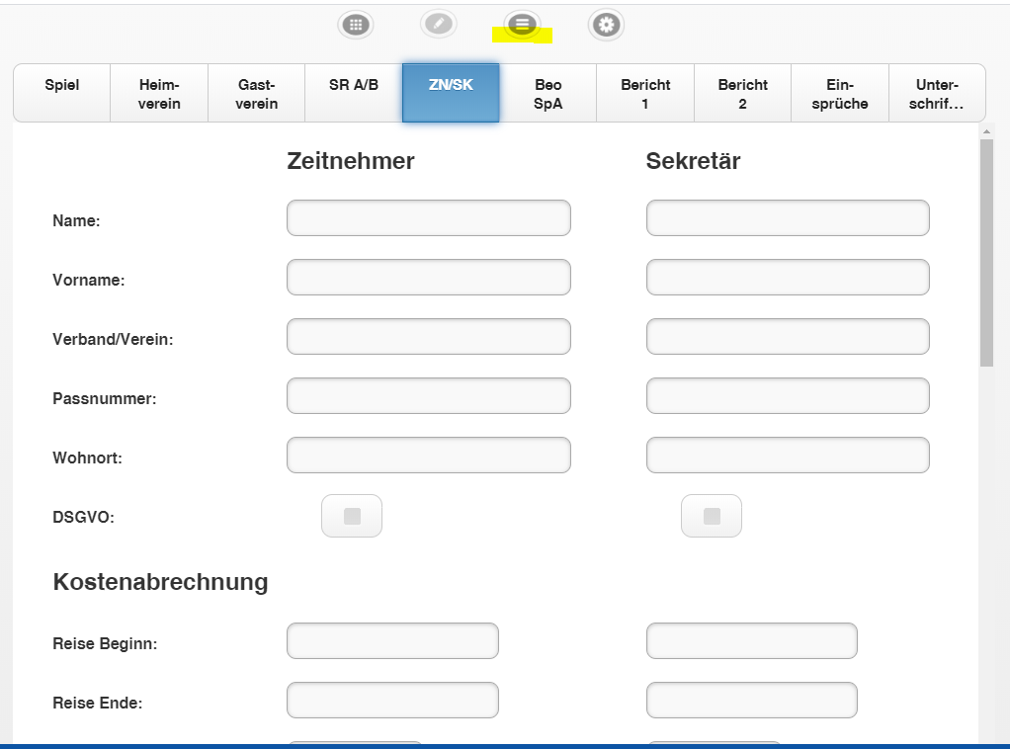
Elektronischer Spielbericht SpielberichtOnline – SBO
Spielvor- & Nachbereitung – Daten des ZN / SK

Slide 10
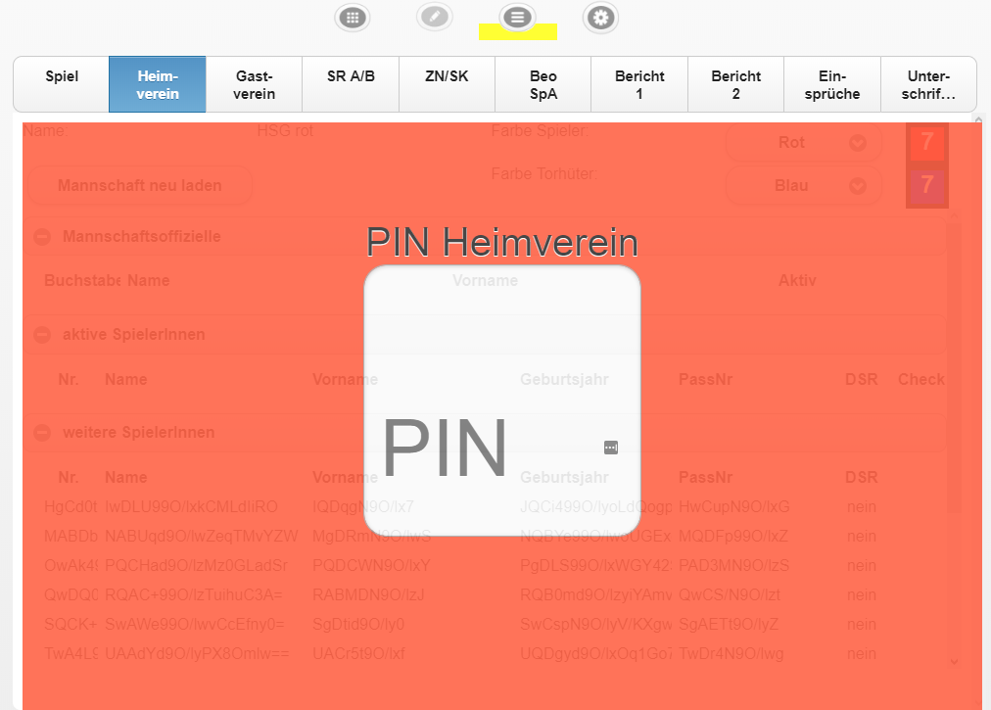
Elektronischer Spielbericht SpielberichtOnline – SBO
Heim- & Gastverein
Auskunftsbereich für die Mannschaftskader
Für SR: Passkontrolle
MV muss hier sein PIN eingeben, dass die
Mannschaft Geladen wird
Zum Bearbeiten der Spielerliste (Spieler hinzufügen, Trikotnummern ändern usw.) muss der MV in den Spielbericht, dieser wird aber erst durch der PIN freigeschaltet das Eingeben

Slide 11
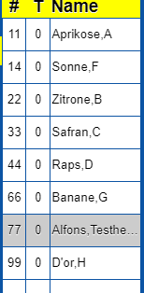
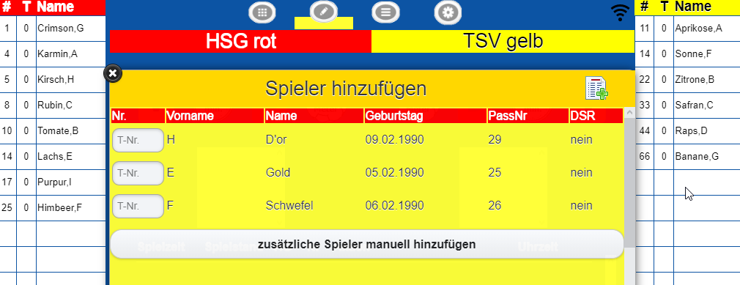
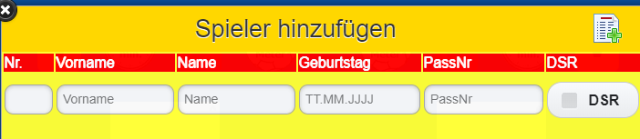
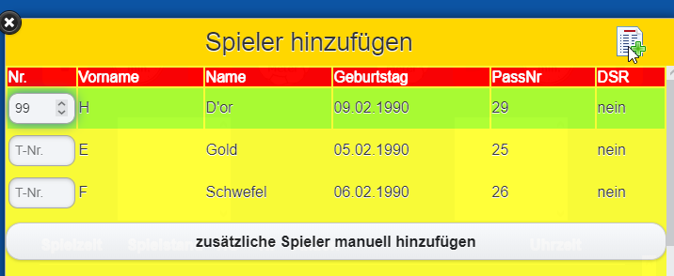

Elektronischer Spielbericht SpielberichtOnline – SBO
Spielbericht – Spieler hinzufügen
Hier kann ein Spieler komplett
neu erfasst werden
Per Doppelklick auf ein leeres Feld in der Spielerliste öffnet sich das Arbeitsfenster zum Hinzufügen eines weiteren Spielers
Abschließend den Button klicken
und der Spieler wird in die
Liste übernommen
Der Sekretär verfährt analog, wenn während dem Spiel, Spieler hinzuzufügen sind – besondere Sorgfalt erforderlich
Hier sind die Spieler zu finden, die zwar in der Kaderliste stehen, aber nicht vom MV aktiviert wurden

Slide 12
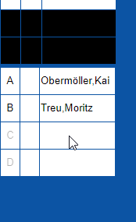
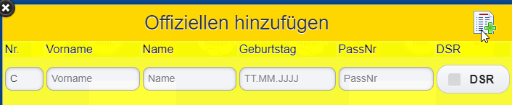
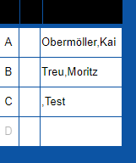
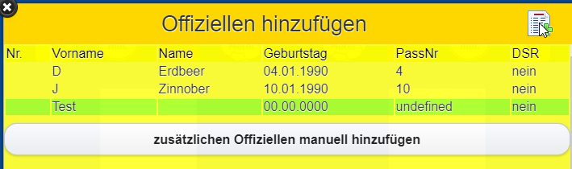
Elektronischer Spielbericht SpielberichtOnline – SBO
Spielbericht – Offizielle hinzufügen
Hier kann ein Offizieller komplett
neu erfasst werden
Per Doppelklick auf ein leeres Feld in der Offiziellenliste öffnet sich das Arbeitsfenster
zum Hinzufügen eines weiteren Offiziellen.
Abschließend den Button klicken und der Offizielle wird in die Liste übernommen
Hier sind die Offiziellen zu finden, die zwar in der Kaderliste stehen, aber nicht vom MV aktiviert wurden

Slide 13

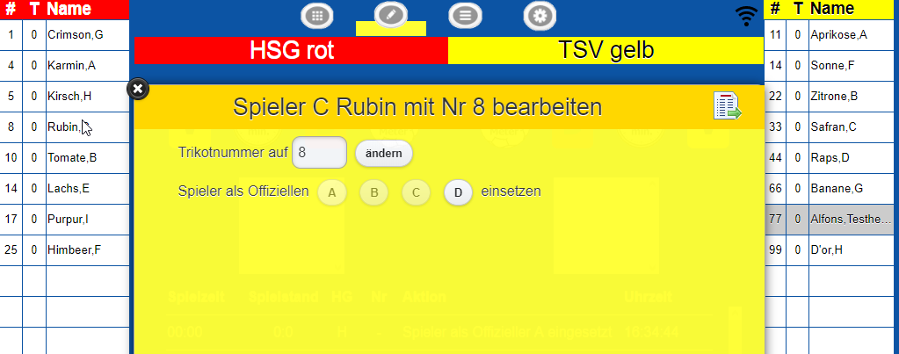
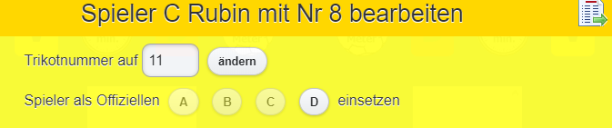

Elektronischer Spielbericht SpielberichtOnline – SBO
Spielbericht – Spieler bearbeiten / löschen
In der Liste wird die Änderung
übernommen
Hier kann die Trikotnummer geändert
werden (neue Trikotnummer eintragen & mit
„ändern“ bestätigen)
oder ein Spieler in einen Offiziellen
umgewandelt werden (auf den gewünschten
Platz A/B/C/D klicken)
Per Doppelklick auf einen Spieler in der
Spielerliste öffnet sich das Arbeitsfenster
zum Bearbeiten dieses Spielers
Zum Löschen eines Spielers den Button
oben rechts anklicken
Der Sekretär verfährt analog, wenn während dem Spiel festgestellt wird, dass die Trikotnummer geändert werden muss – Vorsicht nach Spielbeginn kann kein Spieler mehr gelöscht werden

Slide 14
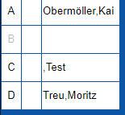
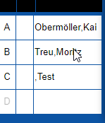
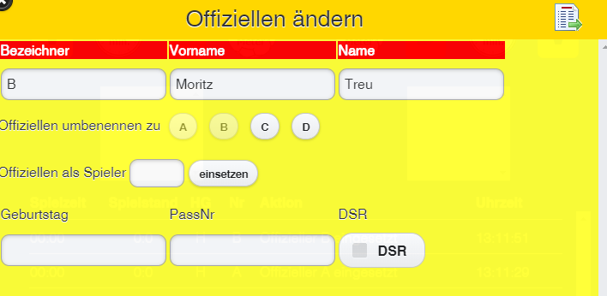
Elektronischer Spielbericht SpielberichtOnline – SBO
Spielbericht – Offiziellen bearbeiten / löschen
In der Liste wird die Änderung übernommen
Per Doppelklick auf ein leeres Feld in der Offiziellenliste öffnet sich das Arbeitsfenster zum Bearbeiten dieses Offiziellen
Zum Löschen eines Offiziellen den Button
oben rechts anklicken
Hier kann ein Offizieller durch Eingabe der
Trikotnummer zum Spieler gemacht
werden (Geburtstag und Passnummer muss eingeben sein, dann mit „einsetzen“ bestätigen)
Auch kann der Offizielle auch auf einen
anderen Platz A/B/C/D gesetzt werden
(Klick auf den gewünschten Platz)
Der Sekretär verfährt analog, wenn während dem Spiel ein Offizieller als Spieler eingesetzt wird – Vorsicht nach Spielbeginn kann kein Offizieller mehr gelöscht werden

Slide 15
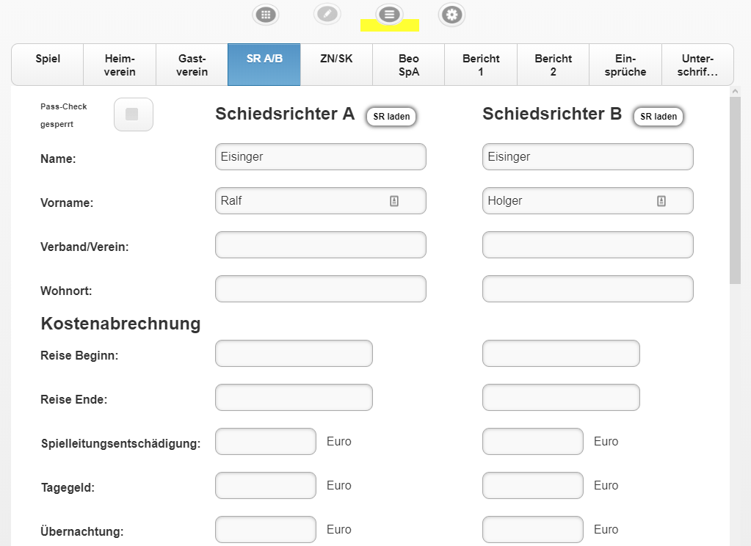
Elektronischer Spielbericht SpielberichtOnline – SBO
Spielvor- & Nachbereitung – Daten der SR

Slide 16
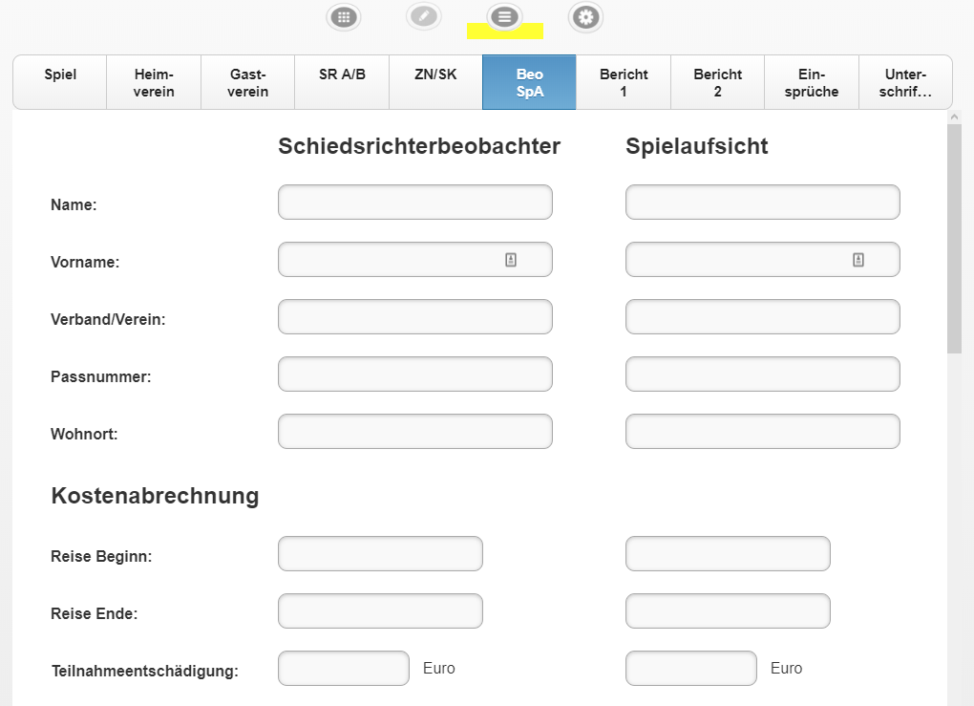
Elektronischer Spielbericht SpielberichtOnline – SBO
Spielvor- & Nachbereitung – Daten des SR-Beobachters / der Aufsicht

Slide 17
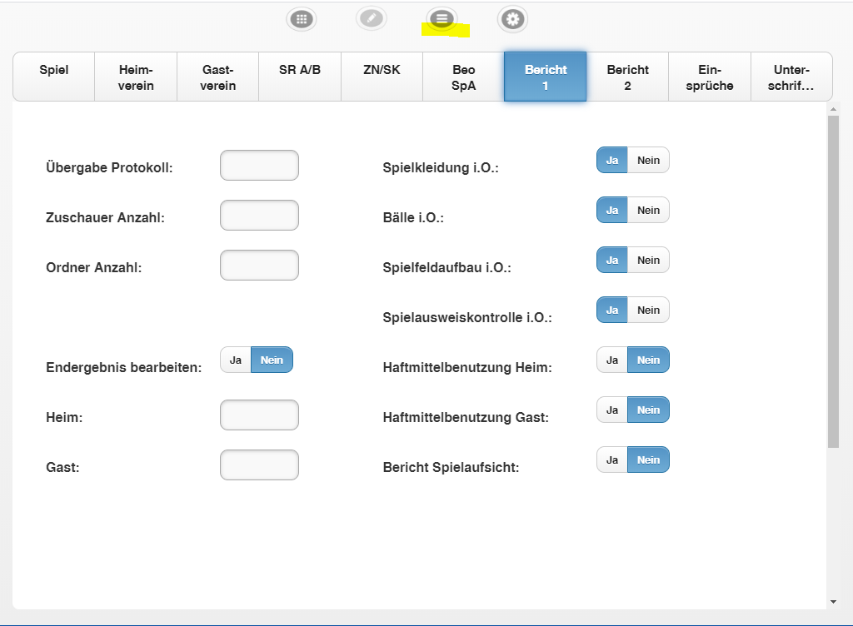
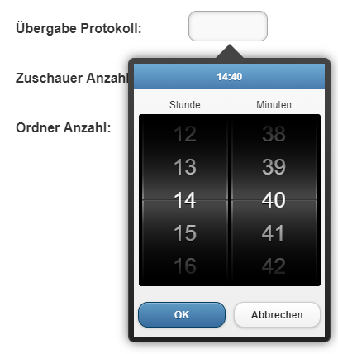
Elektronischer Spielbericht SpielberichtOnline – SBO
Spielvor- & Nachbereitung – Bericht 1
Einzutragen ist die genaue Zeit
der Übergabe des Berichtes an die SR

Slide 18
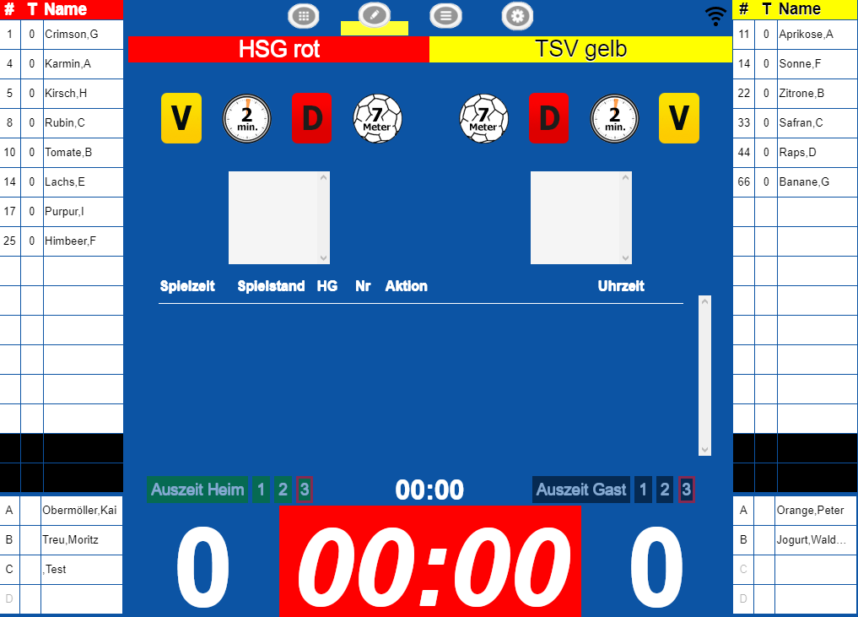
Elektronischer Spielbericht SpielberichtOnline – SBO
Spielbericht - Überblick

Slide 19
Elektronischer Spielbericht SpielberichtOnline – SBO
Spielbericht - Überblick
Auskunftsbereich:
- Trikotnummer
- Tore
- Strafen / Name

Slide 20
Elektronischer Spielbericht SpielberichtOnline – SBO
Spielbericht - Überblick
Aktionsbereich:
- Verwarnungen
- Hinausstellungen
- Disqualifikationen
- 7-Meter

Slide 21
Elektronischer Spielbericht SpielberichtOnline – SBO
Spielbericht - Überblick
Hinausstellungen:
Auflistung aller
aktuellen
Hinausstellungen

Slide 22
Elektronischer Spielbericht SpielberichtOnline – SBO
Spielbericht - Überblick
Protokoll:
Auflistung aller
Events
Änderungen
jederzeit möglich

Slide 23
Elektronischer Spielbericht SpielberichtOnline – SBO
Spielbericht - Überblick
Auszeit, Spielzeit &
Tore

Slide 24

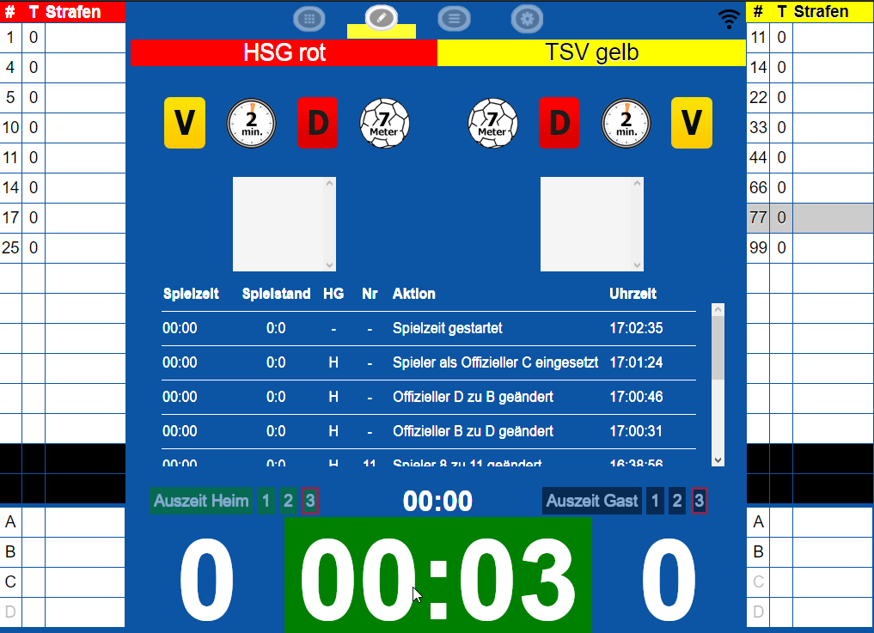
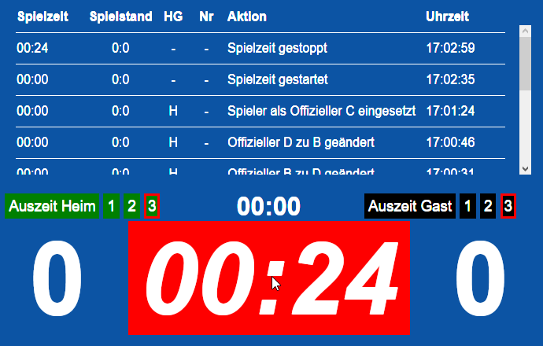
Elektronischer Spielbericht SpielberichtOnline – SBO
Spielbericht – Spielzeit starten / stoppen
Mit einem Klick auf das rote Spielzeitfeld wird die Spielzeit gestartet
Damit verschwinden alle Spielernamen
Hier werden nun die Strafen der Spieler anzeigt
Mit einem weiterem Klick auf das Spielzeitfeld wird die Zeit wieder gestoppt
Jedes Starten und Stoppen wird zusätzlich im Protokoll festgehalten

Slide 25

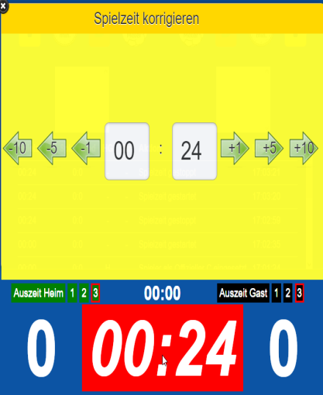
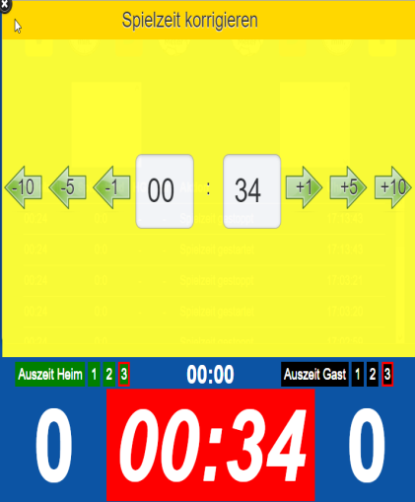
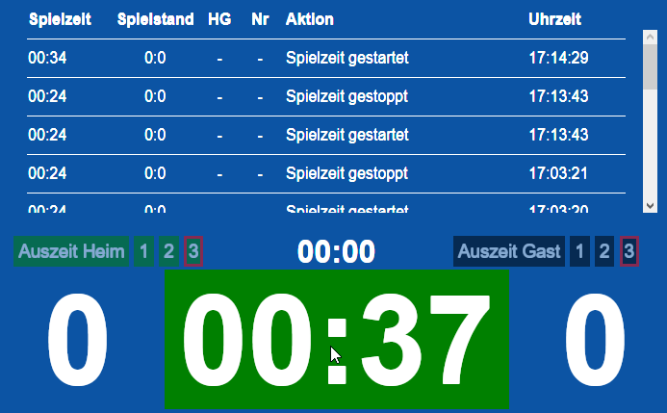
Elektronischer Spielbericht SpielberichtOnline – SBO
Spielbericht – Spielzeit bearbeiten / umstellen
Achtung: Spielzeit nur bei einer Spielunterbrechung und wenn keine
Hinausstellung ausgesprochen wurde korrigieren
Mit einem Doppelklick auf das rote Spielzeitfeld öffnet sich das Fenster zur
Bearbeitung der Spielzeit
Die Änderung der Spielzeit ist wie folgt:
1. Verwendung der Pfeiltasten (+/- Sekunden)
2. Eingabe einer Zeit per Hand
(Bestätigung mit ENTER)
Nach dem Start der Zeit wird die Änderung ins Protokoll übernommen

Slide 26
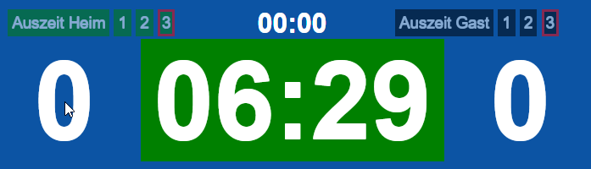
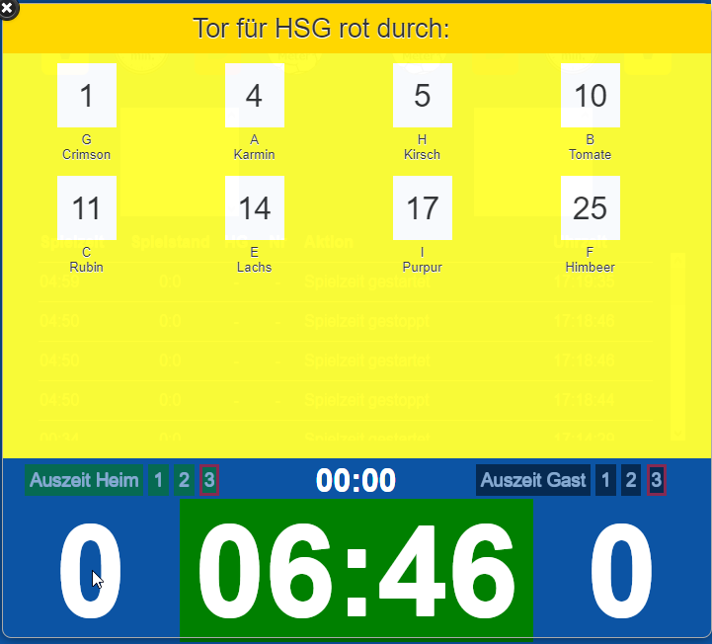
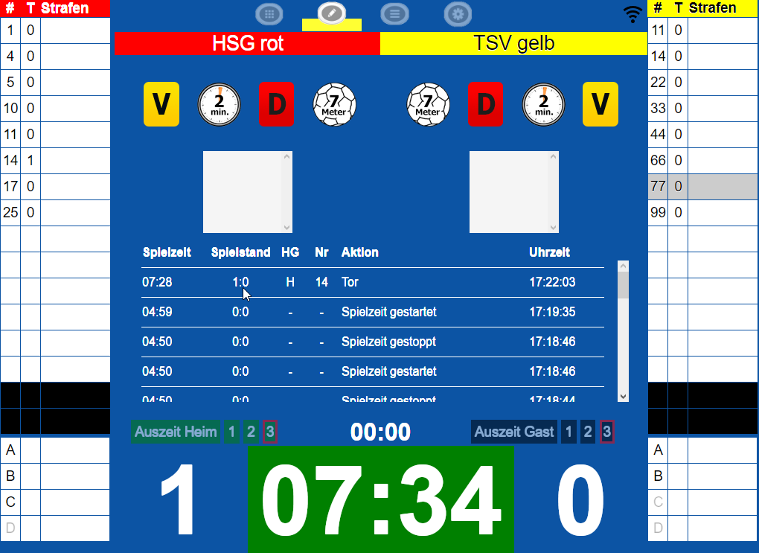
Elektronischer Spielbericht SpielberichtOnline – SBO
Spielbericht – Tore
Durch Klick auf die Zahl der Toranzeige öffnet sich das Arbeitsfenster zur Wahl des
Torschützen
Hier muss dann der Torschütze ausgewählt werden. Durch Klick auf den Spieler wird das Tor protokolliert

Slide 27
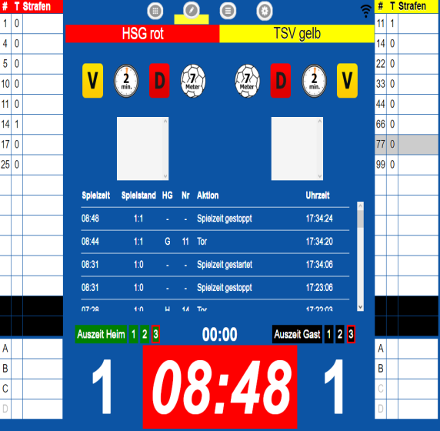
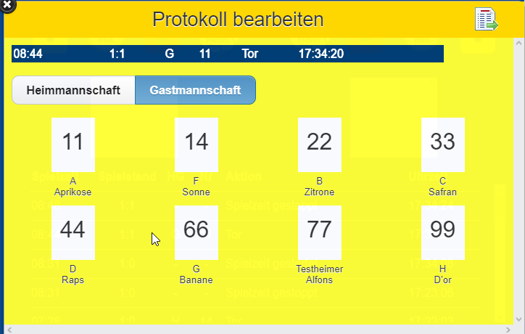
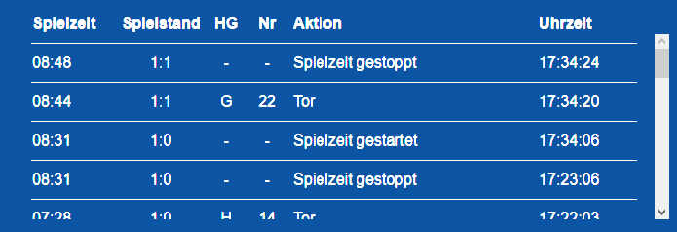
Elektronischer Spielbericht SpielberichtOnline – SBO
Spielbericht – Korrekturen
Danach wird das Protokoll entsprechend der Änderung korrigiert
Nachträgliches Bearbeiten des Protokolls mit Doppelklick auf das Event
Im sich öffnenden Fenster den richtigen Spieler der Heim- oder Gastmannschaft anklicken

Slide 28
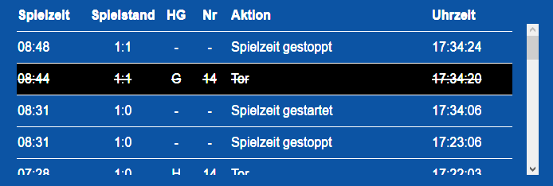
Elektronischer Spielbericht SpielberichtOnline – SBO
Spielbericht – Löschung
Danach wird das Protokoll entsprechend der Löschung korrigiert
Nachträgliches Löschen eines Events durch Doppelklick auf das
entsprechende Event
Den Lösch-Button oben rechts anklicken

Slide 29
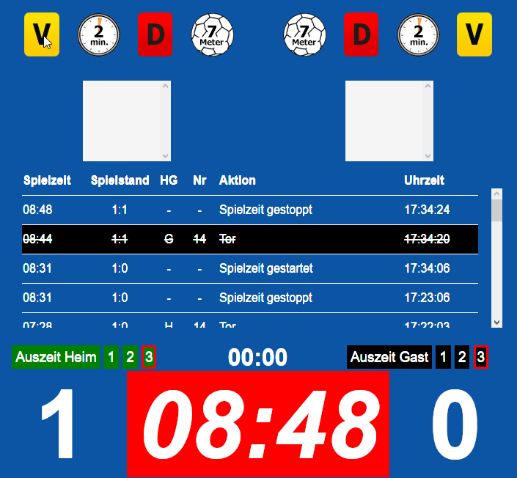
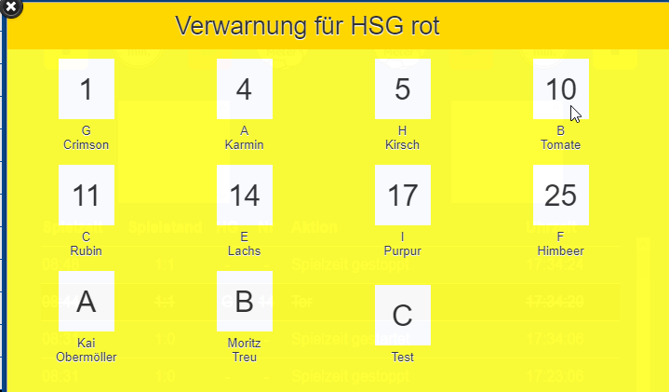
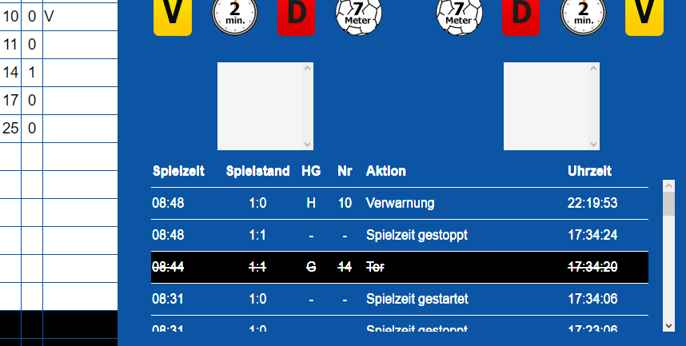
Elektronischer Spielbericht SpielberichtOnline – SBO
Spielbericht – Verwarnungen
Den bestraften Spieler anklicken
Die Verwarnung wird im Protokoll aufgeführt und in der Strafen-Übersicht aufgeführt
Eintragen einer Verwarnung durch Klick auf die gelbe Karte

Slide 30
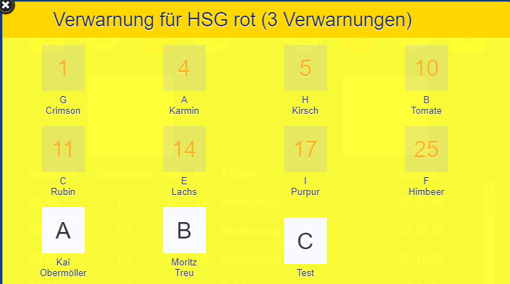
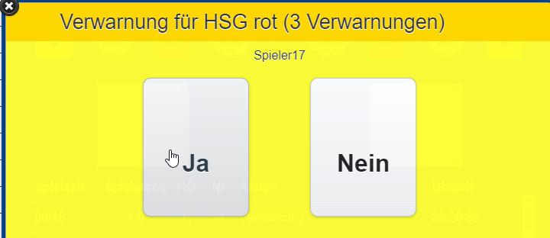
Elektronischer Spielbericht SpielberichtOnline – SBO
Spielbericht – Verwarnungen
Das Regelwerk schreibt vor, dass es maximal drei Verwarnungen je Team für die Spieler geben soll. Jedoch können auch mehr Verwarnungen ausgesprochen werden - Das System kann vier Verwarnungen je Team eintragen.
Sind bereits 3 Verwarnungen erteilt, erkundigt sich das System danach, ob tatsächlich eine vierte Verwarnung erteilt werden soll – die Schiedsrichter sind durch den Sekretär bei der nächsten Spielzeitunterbrechung darauf aufmerksam zu machen

Slide 31
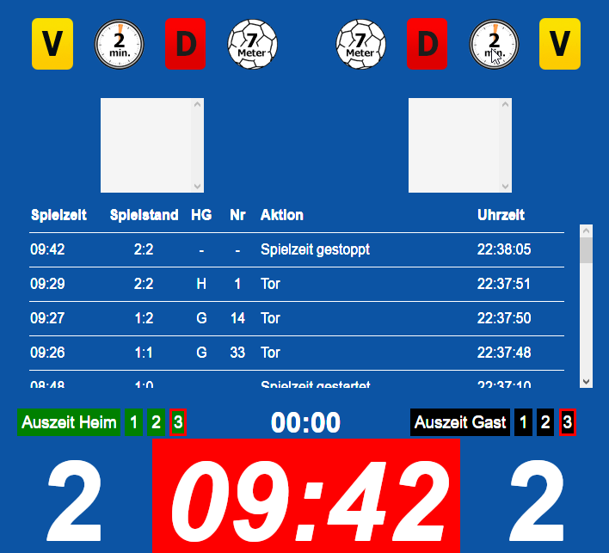
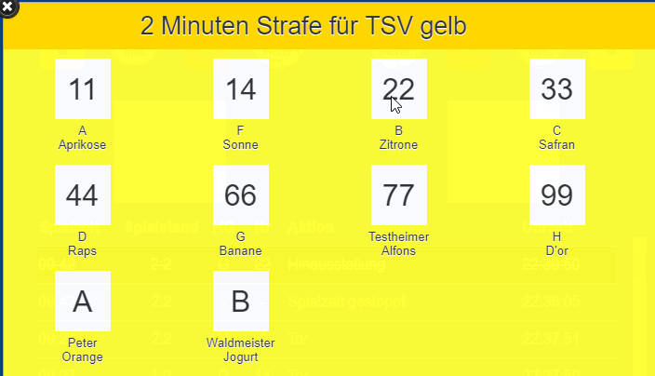
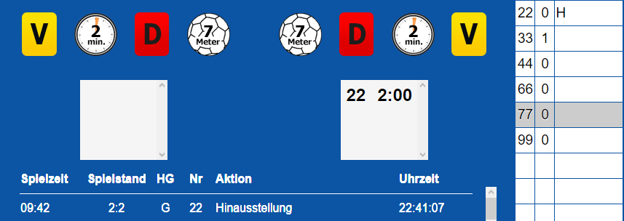
Elektronischer Spielbericht SpielberichtOnline – SBO
Spielbericht – Hinausstellungen
Die Hinausstellung wird im Protokoll vermerkt und in der Strafen-Übersicht aufgenommen. Zudem wird im Zeitstrafen-Fenster die Nummer des
bestraften Spielers zusammen mit der Restdauer der Hinausstellung angezeigt Diese Dauer läuft automatisch herunter
Den fehlbaren Spieler durch Klick auswählen
Laut Regelwerk ist die Uhr mit der
Erteilung einer Hinausstellung anzuhalten. Deshalb immer vor dem Drücken der Hinausstellung die Zeit anhalten
Die dritte Hinausstellung ist zugleich die automatische Disqualifikation

Slide 32
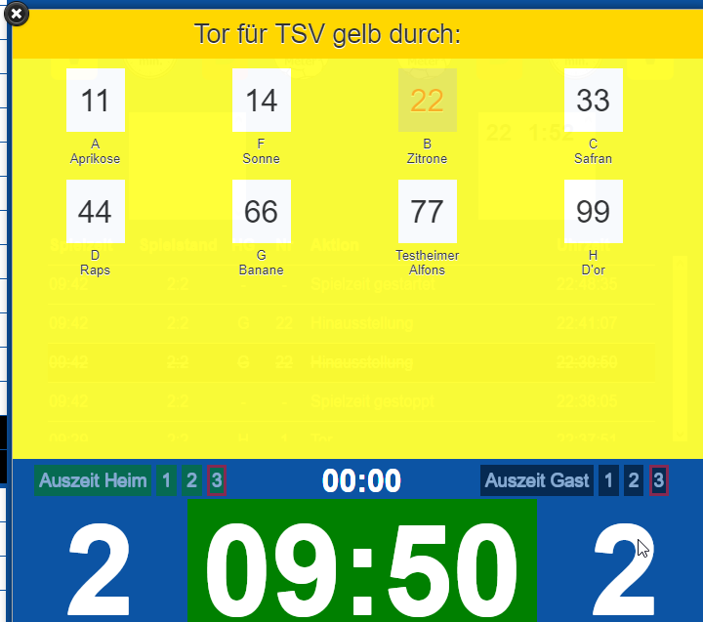
Elektronischer Spielbericht SpielberichtOnline – SBO
Spielbericht – Hinausstellungen
„4-Minuten Hinausstellung“
Hat ein Spieler eine Hinausstellung oder eine Disqualifikation erhalten und verhält sich vor Wiederanpfiff unsportlich, so kann er eine weitere Hinausstellung oder Disqualifikation erhalten – Die Mannschaft spielt in diesem Fall für 4 Minuten um 1 Spieler reduziert in Unterzahl
Ein hinausgestellter Spieler kann während seiner Hinausstellung keine Tore erzielen

Slide 33
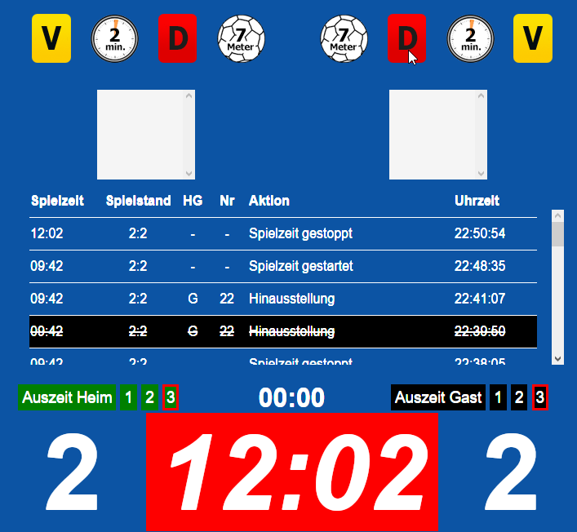
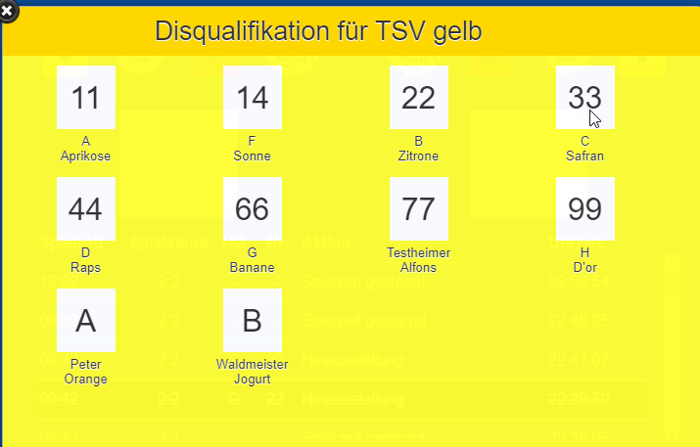



Elektronischer Spielbericht SpielberichtOnline – SBO
Spielbericht – Disqualifikationen
D = Disqualifikation
ohne Bericht
B = Disqualifikation
mit Bericht
Den fehlbaren Spieler durch Klick auswählen
Je nach Anzeige der SR muss hier die Art der Disqualifikation
ausgewählt werden
Laut Regelwerk ist die Uhr mit der
Erteilung einer Hinausstellung anzuhalten.
Deshalb immer vor dem Drücken der
Disqualifikation die Zeit anhalten

Slide 34




Elektronischer Spielbericht SpielberichtOnline – SBO
Spielbericht – 7-Meter-Wurf
Hier dann den werfenden Spieler auswählen
Mit Ja oder Nein den Erfolg des Wurfes eintragen, welcher dann im Protokoll so übernommen wird
Mit Klick auf das 7-Meter-Symbol öffnet sich die Spielerauswahl
Achtung: Erst Strafe, dann 7-Meter eingeben

Slide 35


Elektronischer Spielbericht SpielberichtOnline – SBO
Spielbericht – Auszeiten
Nachdem die Zeit angehalten wurde kann die Auszeit durch Klick auf „Auszeit Heim / Gast“
gestartet werden
Nach dem Start beginnt die Uhr über der Spielzeit hochzuzählen. Diese dient nur als Hilfe und läuft nach einer Minute einfach weiter.
Gleichzeitig wird eine Auszeit von den Gesamt-Auszeiten abgezogen.

Slide 36


Elektronischer Spielbericht SpielberichtOnline – SBO
Spielbericht – Halbzeiten protokollieren
Nach Ablauf der regulären Spielzeit stoppt die Zeit zur Halbzeit und am Ende automatisch und das Feld Ergebnis 1. Halbzeit bzw. 2. Halbzeit protokollieren erscheint – nach dem Abgleich mit den Schiedsrichtern (und eventuell vorzunehmenden Änderungen) wird das Ergebnis entsprechend protokolliert

Slide 37

Elektronischer Spielbericht SpielberichtOnline – SBO
Spielvor- & Nachbereitung – Bericht 2 (Sonstiges)
Durch Klick auf eine links vorgeschlagene Situation (Textbausteine) wird der Text in das Feld rechtsübernommen.
Der Text kann danach per Hand verändert werden, oder den einzutragenden Text komplett per Hand in das Feld eintragen – Hier werden auch fehlende Pässe und alle sonstigen Anmerkungen vermerkt

Slide 38


Elektronischer Spielbericht SpielberichtOnline – SBO
Spielvor- & Nachbereitung – Bericht 2 (Verletzungen)
Verletztes Körperteil auswählen, danach im gelben Fenster den verletzten
Spieler auswählen

Slide 39

Elektronischer Spielbericht SpielberichtOnline – SBO
Spielvor- & Nachbereitung – Bericht 2 (Disqualifikationen)
Durch Klick auf eine links vorgeschlagene
Situation wird der Text in das Feld rechts
übernommen. Der Text kann danach per
Hand verändert werden

Slide 40

Elektronischer Spielbericht SpielberichtOnline – SBO
Spielvor- & Nachbereitung – Einsprüche
Hier können die Einsprüche der jeweiligen Mannschaften entsprechend eingegeben werden

Slide 41

Elektronischer Spielbericht SpielberichtOnline – SBO
Spielvor- & Nachbereitung – Unterschriften / Abschluss
Hier nochmal alle Eintragungen überprüfen und dann durch Eingabe der PIN von Heimverein, Gastverein und Schiedsrichter „unterschreiben/bestätigen“ lassen
Anschließend wird der Spielbericht durch den Button „Spiel abschließen“ hochgeladen - Hierzu ist eine Onlineverbindung zwingend notwendig (siehe DfB)
Ein Abschließen des Spiels ist immer Möglich, auch wenn PIN fehlen

